Slide 1










DẠNG BÀI
ĐỌC MỞ RỘNG
Thực hiện: Bùi Thúy Hạnh

Slide 2




A. TÌM HIỂU DẠNG BÀI

Slide 3


1. Yêu cầu cần đạt
-Trong một năm học, HS đọc tối thiểu 35 văn bản đọc (bao gồm các VB đã hướng dẫn và VB đọc trên mạng) có thể loại và độ dài tương đương với các VB đã học.
-Thuộc ít nhất 10 đoạn thơ, bài thơ hoặc đoạn văn đã học; mỗi đoạn thơ, bài thơ hoặc đoạn văn có độ dài khoảng 80 chữ.

Slide 4
2. Nội dung Đọc mở rộng ở lớp 4
- Tiếp nối SGK Tiếng Việt các lớp trước, Tiếng Việt 4 chú ý dành thời gian cho hoạt động Đọc mở rộng. Ở hoạt động này, HS được khuyến khích tự tìm sách, báo để đọc. HS có cơ hội được tự chọn ngữ liệu (truyện, thơ, văn bản thông tin, ...) để đọc ở nhà hoặc ở lớp. Nhờ đó, HS từng bước hình thành, phát triển thói quen và hứng thú đọc sách, phát triển kĩ năng tự đọc, tự học để mở rộng hiểu biết.
- Tiếng Việt 4 dành khoảng thời gian phù hợp để HS được chia sẻ kết quả đọc mở rộng ở lớp. Ở các tiết có hoạt động đọc mở rộng, sách đều thiết kế phiếu đọc sách gợi ý cho HS nội dung cần ghi chép khi đọc văn bản và chuẩn bị để trao đổi với bạn ở lớp
- Tổng hợp nội dung dạy Đọc mở rộng lớp 4: 15 bài/năm học

Slide 5
2. Nội dung Đọc mở rộng ở lớp 4
Học kì 1: 8 bài
Tuần 2: Đọc câu chuyện về những người có năng khiếu nổi bật.
Tuần 4: Đọc một câu chuyện có nhân vật mang đặc điểm nổi bật về ngoại hình hoặc tính cách,...
Tuần 6: Đọc bài văn, bài thơ viết về trải nghiệm trong cuộc sống.
Tuần 8: Đọc câu chuyện về những trải nghiệm trong cuộc sống.
Tuần 11: Đọc sách báo viết về các thông tin khoa học và công nghệ.
Tuần 13: Đọc một câu chuyện về nhà khoa học.
Tuần 15: Đọc một bài thơ về ước mơ.
Tuần 17: Đọc một câu chuyện kể về ước mơ.

Slide 6
2. Nội dung Đọc mở rộng ở lớp 4
Học kì 2: 7 bài
Tuần 20: Đọc câu chuyện về tình yêu thương giữa con người với con người hoặc giữa con người với loài vật.
Tuần 22: Đọc bài thơ về tình yêu thương giữa con người với con người hoặc giữa con người với loài vật.
Tuần 24: Đọc đoạn thơ, bài thơ hoặc bài ca dao về lòng biết ơn.
Tuần 26: Đọc một câu chuyện về lòng biết ơn.
Tuần 29: Đọc sách báo về quê hương, đất nước.
Tuần 31: Đọc bài thơ hoặc bài ca dao về quê hương, đất nước.
Tuần 33: Đọc sách báo viết về những công trình kiến trúc nổi tiếng trên thế giới.

Slide 7
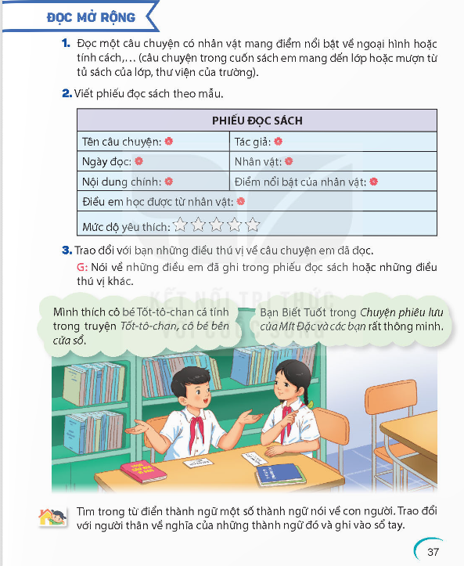
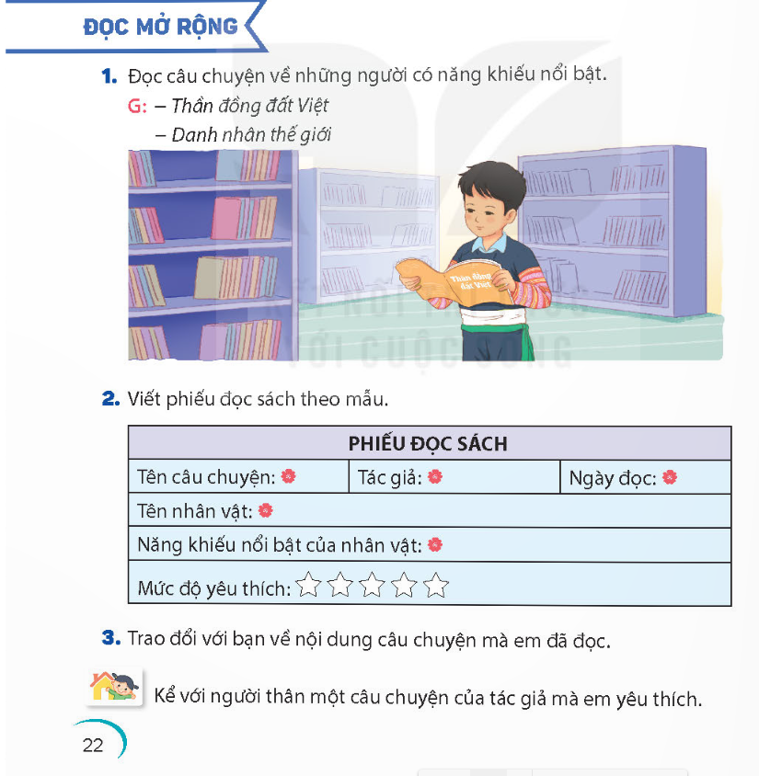
CHỦ ĐIỂM: MỖI NGƯỜI MỘT VẺ

Slide 8
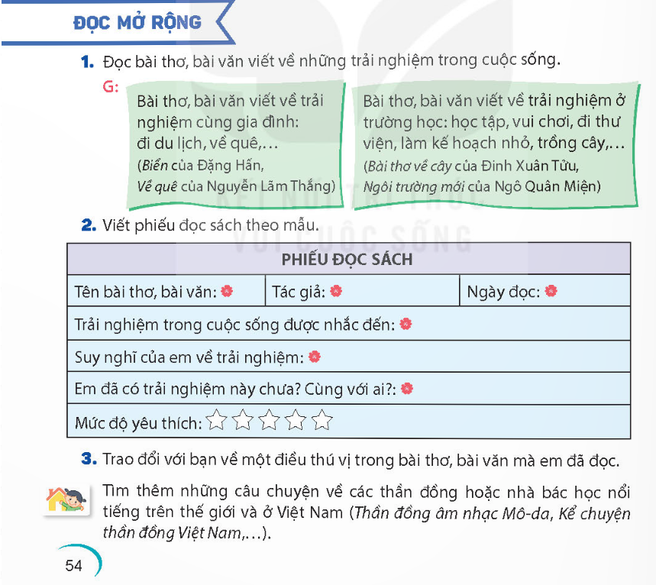
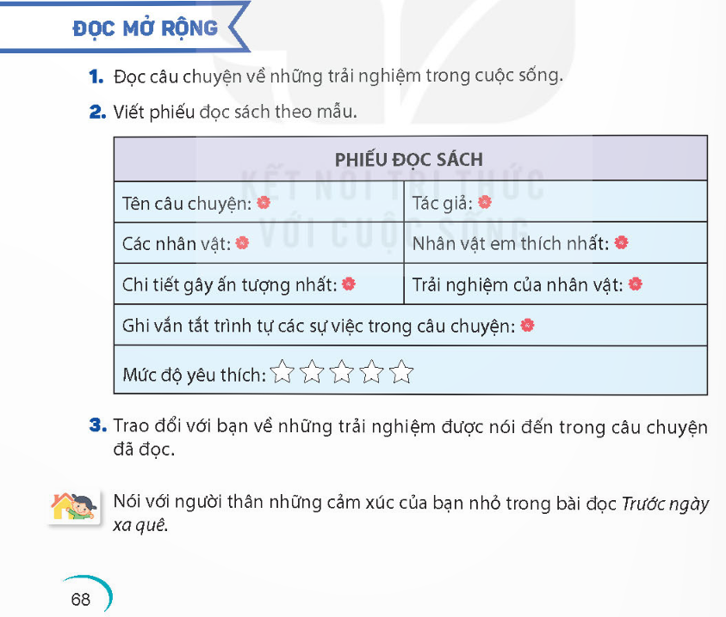
CHỦ ĐIỂM: TRẢI NGHIỆM VÀ KHÁM PHÁ

Slide 9
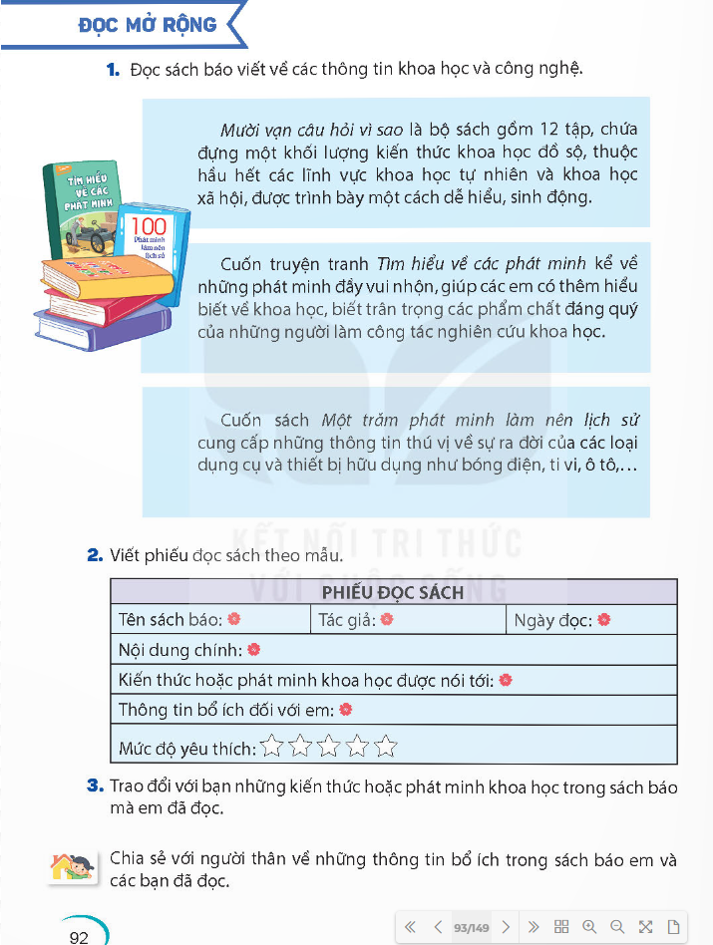
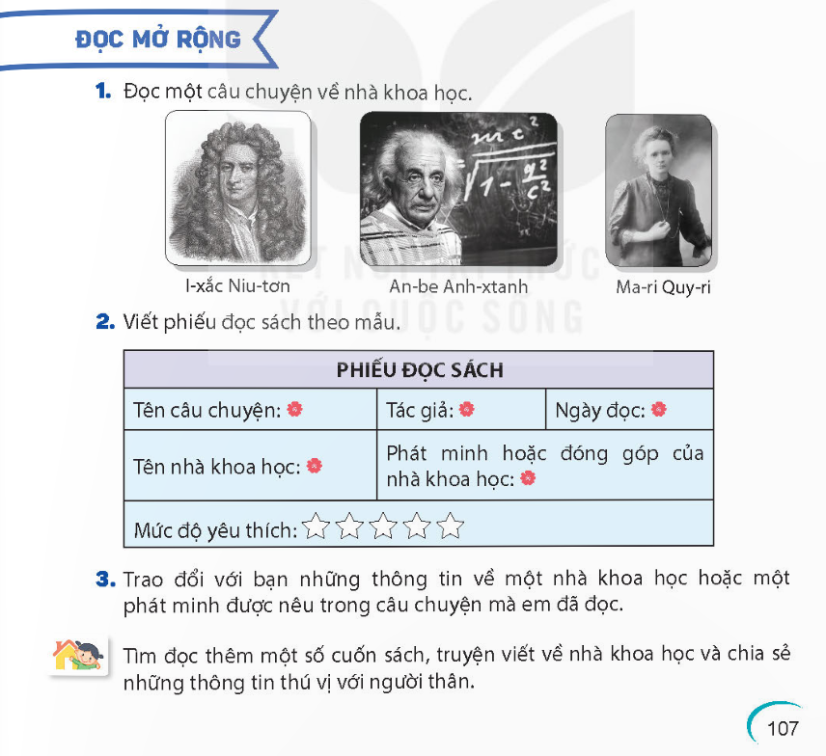
CHỦ ĐIỂM: NIỀM VUI SÁNG TẠO

Slide 10
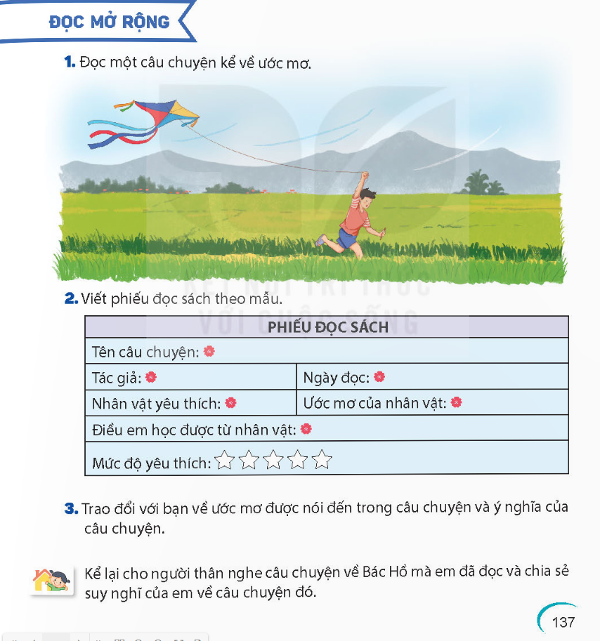
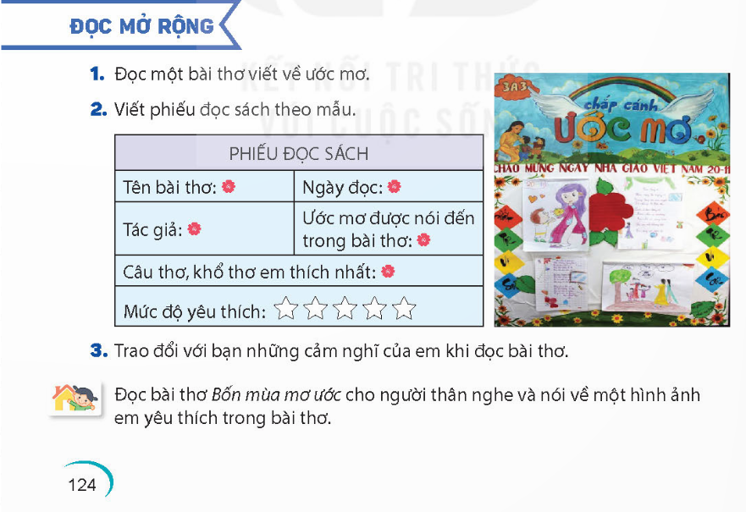
CHỦ ĐIỂM: CHẮP CÁNH ƯỚC MƠ

Slide 11
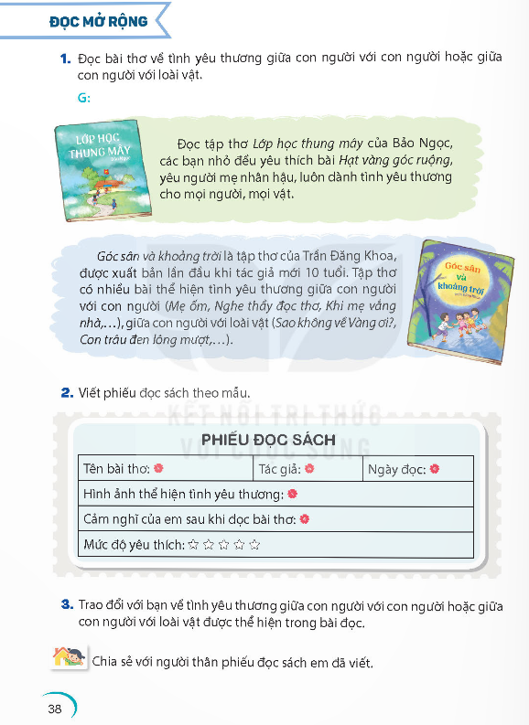
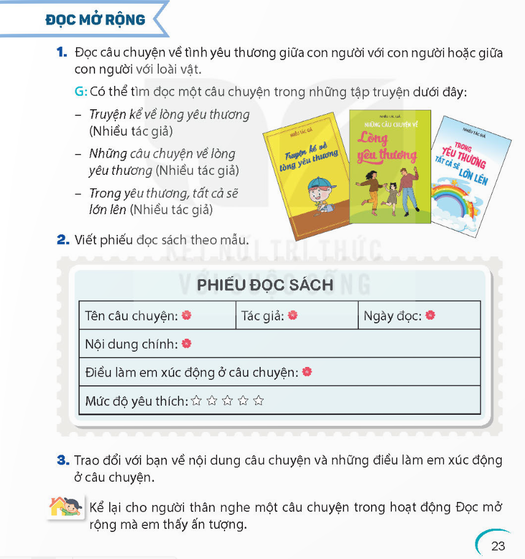
CHỦ ĐIỂM: SỐNG ĐỂ YÊU THƯƠNG

Slide 12
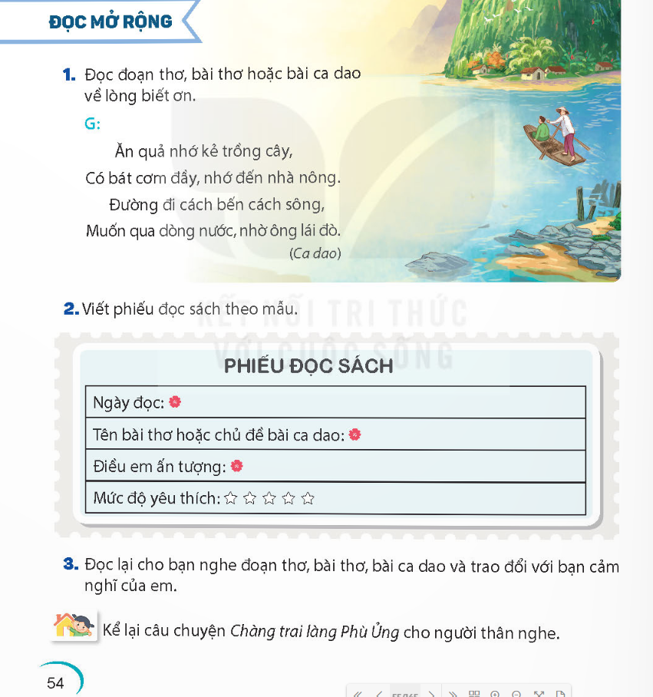
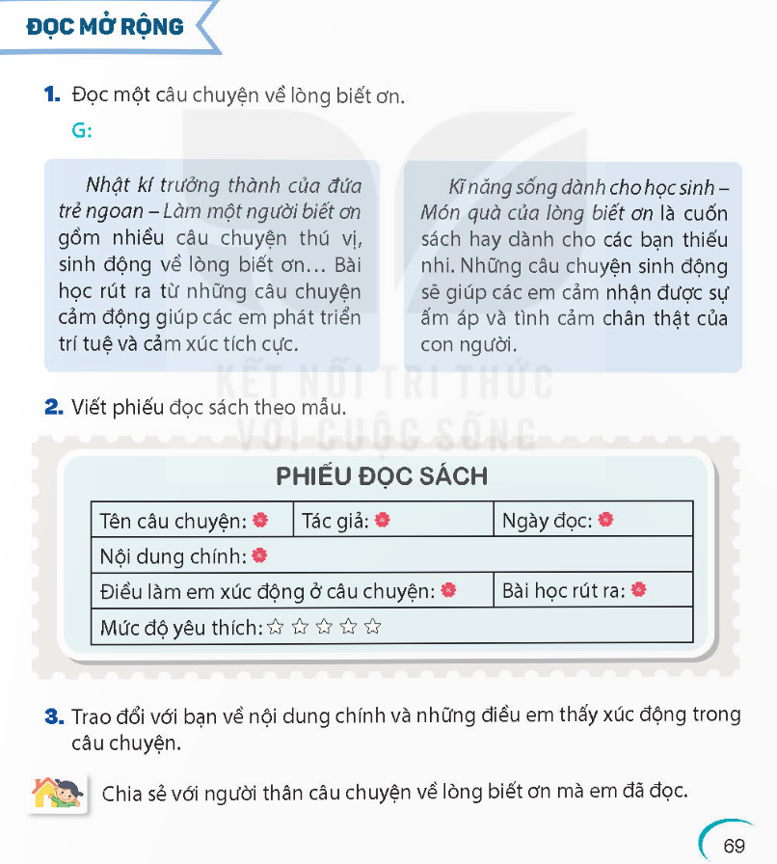
CHỦ ĐIỂM: UỐNG NƯỚC NHỚ NGUỒN

Slide 13
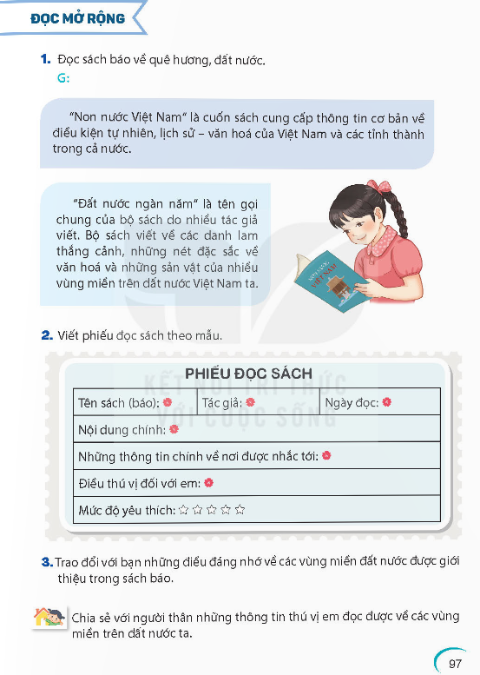
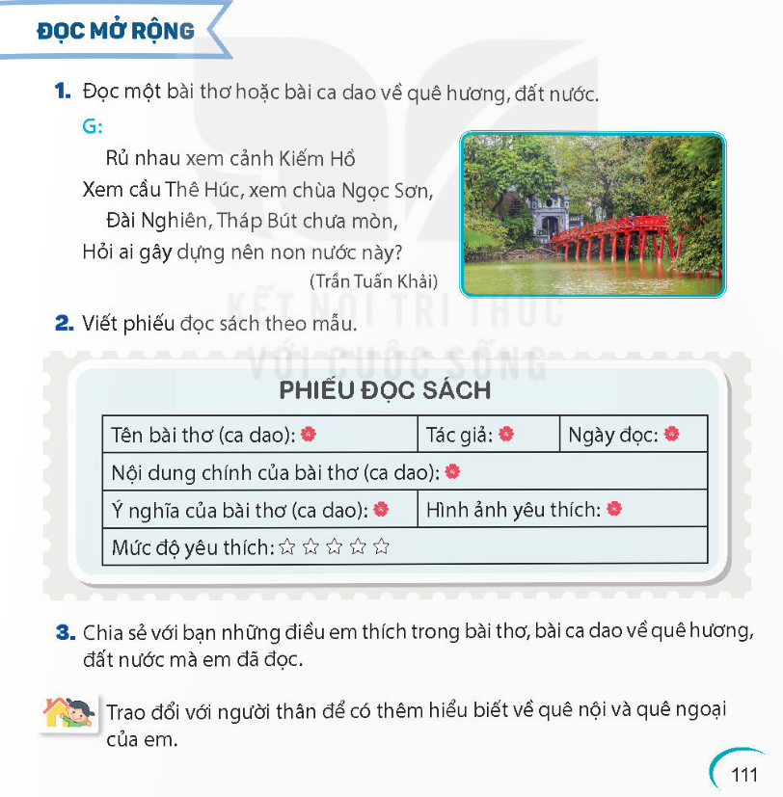
CHỦ ĐIỂM: QUÊ HƯƠNG TRONG TÔI

Slide 14
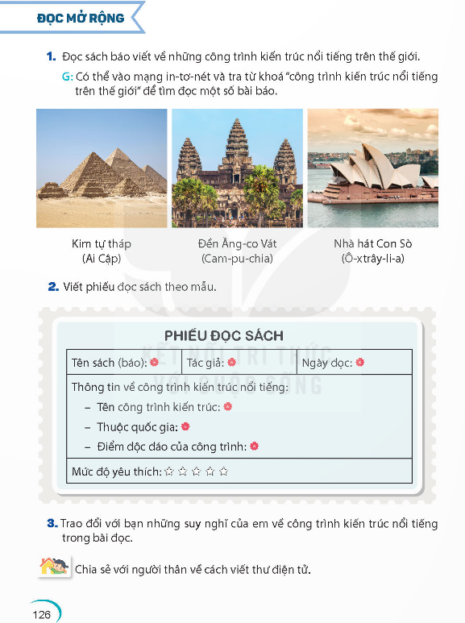
CHỦ ĐIỂM: VÌ MỘT THẾ GIỚI BÌNH YÊN
3. Cấu trúc 1 bài đọc mở rộng
1. Đọc câu chuyện, bài báo, bài thơ (đoạn thơ), bài ca dao, bài viết liên quan đến chủ điểm.
2. Viết phiếu đọc sách theo mẫu
3. Trao đổi với bạn về nội dung/ ý nghĩa, những điều thú vị/ những điều làm em xúc động, cảm nghĩ của em.
4. Vận dụng: Hoạt động HS thực hiện với người thân ở nhà.
Notes:
1. HS có cơ hội tự chọn văn bản đọc) Mục đích của tiết học mở rộng: HS từng bước hình thành, phát triển thói quen và hứng thú đọc sách, phát triển kĩ năng tự đọc, tự học để mở rộng hiểu biết nên việc các
2. Mỗi bài sẽ có mẫu phiếu khác nhau, trong VBT Tiếng Việt phiếu sẽ có phần chấm chấm cho HS viết)con đọc gì không còn quá quan trọng, nếu con chọn 1 bài đọc không đúng lắm với chủ điểm, chỉ có 1 phần liên quan đến chủ điểm thì cũng không sao)

Slide 15
B. QUY TRÌNH DẠY
DẠNG BÀI ĐỌC MỞ RỘNG

Slide 16


1.1 Khởi động
1. MỞ ĐẦU
1.2 Kết nối
2.1 HĐ 1: Đọc
QUY TRÌNH TIẾT ĐMR
2. LUYỆN TẬP
THỰC HÀNH
2.2 HĐ 2: Viết phiếu đọc sách
2.2 HĐ 3: Trao đổi với bạn
3. VẬN DỤNG

Slide 17
1. MỞ ĐẦU (3-5p)
* Khởi động: GV có thể chọn 1 số cách khởi động:
- Cho HS hát 1 bài hát, xem video liên quan đến chủ điểm học. (Quê hương trong tôi: hát quê hương tươi đẹp)
- Chơi một trò chơi, đặt câu hỏi, nêu một tình huống, một vấn đề liên quan đến chủ điểm học. (Vì một thế giới bình yên: trò chơi đoán tên các công trình kiến trúc, …)
- Báo cáo kết quả của hoạt động vận dụng của bài ĐMR trước (chia sẻ với người thân).
* Kết nối: GV giới thiệu bài học

Slide 18
2. LUYỆN TẬP, THỰC HÀNH
2.1 HĐ 1: Đọc (10 - 12p)
- 1 HS đọc yêu cầu bài 1
- GV kiểm tra việc chuẩn bị của HS:
+ Yêu cầu HS để sách/ truyện/ bài thơ đã tìm được trên bàn
+ HS chia sẻ văn bản và cách tìm văn bản đọc mở rộng theo yêu cầu.
+ GV nhận xét, khen ngợi HS chuẩn bị tốt. GV có thể phát cho HS chưa có, cho HS ra góc thư viện của lớp chọn/lấy, khuyến khích, động viên các em chuẩn bị đầy đủ.
- GV yêu cầu HS tự đọc sách.
- GV mời 1,2 HS đọc câu chuyện của mình trước lớp (ưu tiên câu chuyện được gợi ý trong sách) để cả lớp cùng nghe
Notes:
(Trong buổi học trước, GV đã giao nhiệm vụ cho HS tìm, GV nhắc HS tham khảo tác phẩm theo gợi ý trong SGK)
(HS đọc tốt có thể trao đổi sách truyện với bạn (trong bàn/ nhóm) và lưu ý giữ trật tự)

Slide 19
2. LUYỆN TẬP, THỰC HÀNH
2.2 HĐ 2: Viết phiếu đọc sách (8-10p)
- 1 HS đọc yêu cầu bài 2
- 1-2 HS đọc nội dung mẫu phiếu đọc sách
- HS hoàn thành phiếu đọc sách trong VBT TV
- HS chia sẻ theo cặp/ nhóm câu chuyện em đã đọc được và nội dung em đã ghi Phiếu đọc sách (GV đi quan sát, giúp đỡ HS những vấn đề các em chưa hiểu và đến các nhóm đặt những câu hỏi liên quan đến nội dung truyện/ bài thơ HS đọc)
- Đại diện 1 – 2 HS chia sẻ nội dung đã ghi trong Phiếu đọc sách.
- GV nhận xét

Slide 20
2. LUYỆN TẬP, THỰC HÀNH
HĐ 3: Trao đổi với bạn (8-10p)
- 1 HS đọc yêu cầu bài 3
- HS trao đổi theo nhóm (GV có thể gợi ý HS nội dung trao đổi)
- Đại diện 1 – 2 HS chia sẻ về câu chuyện, tác giả cuốn sách trước lớp. Khuyến khích HS dưới lớp đặt câu hỏi thêm cho các bạn về bài thơ/ câu chuyện bạn chia sẻ
* Khai thác: GV tùy vào bài thơ/câu chuyện của HS để hỏi thêm, giáo dục HS)
- GV nhận xét, tuyên dương HS mạnh dạn chia sẻ, có ý kiến hay và khuyến khích HS trao đổi sách cho nhau để đọc thêm những câu chuyện thú vị.

Slide 21
3. VẬN DỤNG (3-5p)
- 1 HS nêu yêu cầu ở HĐ Vận dụng (là hoạt động thực hiện ở nhà)
- GV hướng dẫn HS thực hiện nhiệm vụ ở nhà (tuy nhiên nếu còn thời gian và tùy theo yêu cầu của bài mà GV có thể cho HS chia sẻ trên lớp, ví dụ ĐMR yêu cầu tìm thêm, kể lại thì có thể thực hiện trên lớp nếu còn thời gian, yêu cầu chia sẻ với người thân thì thực hiện ở nhà)
- GV mời đại diện 1 – 2 HS báo cáo kết quả chia sẻ ở tiết học sau.
- GV nhận xét tiết học, dặn HS chuẩn bị bài sau.

Slide 22
TRÌNH BÀY BẢNG, VỞ
Thứ Năm ngày 24 tháng 8 năm 2023
Tiếng Việt
Đọc mở rộng

Slide 23










